Slide 1
2a Clase Orientación
Primero Medio

Slide 2
Objetivos: (Priorización Curricular frente a Pandemia)
OA 04 Promover y llevar a cabo de manera autónoma acciones que favorezcan la vida saludable a nivel personal y social, manifestando interés y preocupación ante problemas y situaciones de su entorno y de sus vidas (autocuidado en pandemia, especialmente en clases presenciales).
OA 10. Diseñar aspectos de sus posibles proyectos de vida considerando elementos como habilidades, motivaciones, metas personales, posibilidades y limitaciones, asumiendo el desafío de tomar decisiones coherentes con estos elementos y actuando, basándose en ellos, de manera perseverante y esforzada.

Slide 3
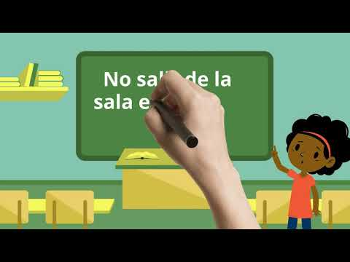
Recordamos Inducción para CLASES PRESENCIALES
Todos juntos nos cuidamos
COMPROMISO
AUTOCUIDADO
SOLIDARIDAD
RESPONSABILIDAD
AUTONOMÍA
Veamos el video

Slide 4
Clase anterior
Reconocimiento de emociones

Slide 5
Actividad 1
“Lo que descubrí acerca de mí mismo/a”
Busca en tu interior y responde en tu cuaderno

Slide 6
Actividad 2
“Lo que valoro acerca de mí mismo/a”.
Observa la tabla que se te presenta y completa en tu cuaderno

Slide 7
Autoevaluación
 | Deficiente | Regular | Bueno | Excelente
Identifico características de mí que quiero desarrollar en una profesión
Reconozco ocupaciones o trabajos en los que me gustaría proyectarme.
Vislumbro el estilo de vida que me gustaría tener en el futuro.
Identifico qué decisiones actuales me acercan a mi proyecto de futuro.

Slide 8
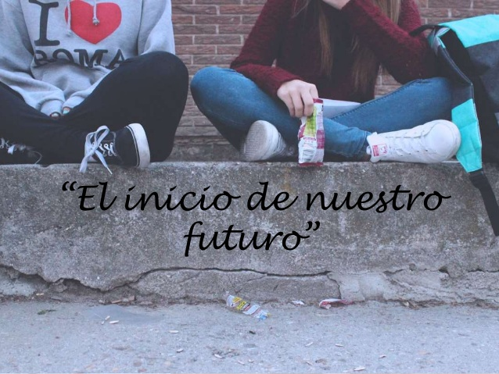
Cierre y mensaje de profesora.

